Slide 1

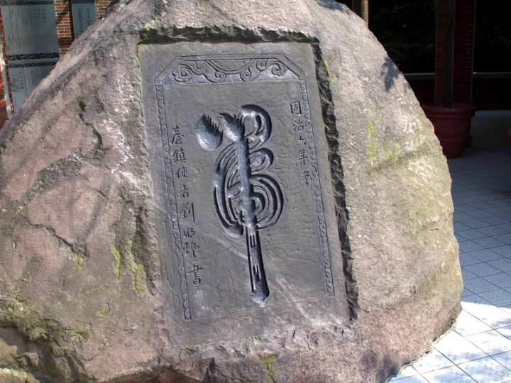
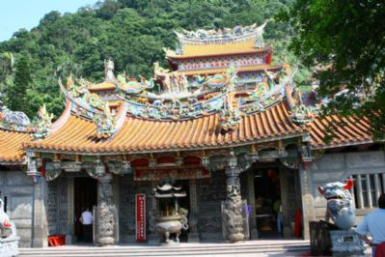
大里天公廟
99.12.29 吳岳儒

Slide 2
位於濱海公路旁，宜蘭縣頭城鎮大里漁村內，主奉由漳州供奉來台的玉皇大帝（天公）。於清道光16年（西元1836年）
時間
第一部分
因鑑於居民需要一信仰中心作為心靈之寄託，故興起肇建之動機，剛成立之時規模簡陋，歷經多次整修，直到光緒30年改建後，才有今日堂皇廟貌，歷史共有195年。
http://guide.easytravel.com.tw/scenic.aspx?CityID=7&AreaID=78&PlaceID=130

Slide 3
第一部分
地點
而位在東北角風景區的大里天公廟，因為地處大里又主祀玉皇大帝，所以信徒稱之為天公廟，但其實原名是叫「草嶺慶雲宮」。
http://easy.sina.com.tw/scenic/article_contentid-1424.html

Slide 4
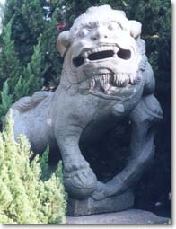
第二部分
有「驅魔避邪」的作用。
石獅
一般將公獅擺放在左邊、母獅擺放在右邊，大都受到傳統觀念「左邊為大位、右為小」和「男尊女卑」的影響，所以有「男左女右」之別。
http://web.ptes.tp.edu.tw/big6/temple/big1-4.htm

Slide 5
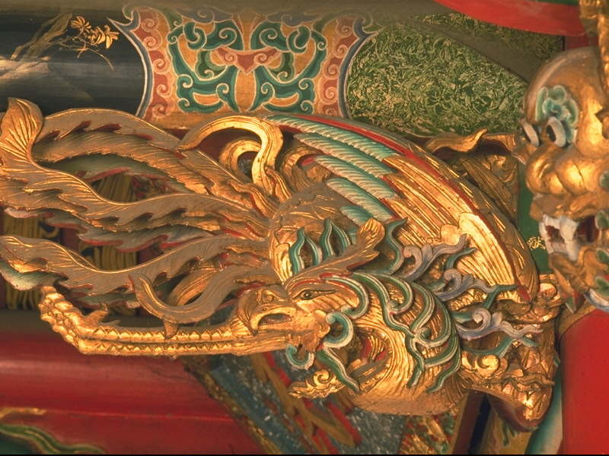
又叫做「插角」或是「托木」，具有穩定和裝飾的功能。雕刻的樣式有龍、鳳、花鳥。
圖中的樣式為鳳。
雀替

Slide 6
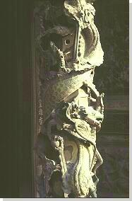
龍柱
又稱龍蟠柱，廟宇興建時，將柱子立妥當後，就能蓋廟了。除此之外，先民們為感謝神明的保佑，常以精美的雕飾，來表達感謝之意。

Slide 7
第三部分
拜拜前要先洗手，穿戴要整齊，懷著恭敬安寧的態度。
拜拜
要洗手
http://blog.yam.com/h5288/article/11961635

Slide 8
注意
切勿在外見廟就拜，以免招惹邪門歪道，要認清所拜為何神靈。

Slide 9
東西要洗乾淨
牲饌祭品忌用牛肉、狗肉、鰻魚、鱔魚、已打鱗去鰓的魚、蕃茄、番石榴、苦瓜、冬瓜，也不可用已拜過或食用過的東西，水果拜前要清洗乾淨。

Slide 10
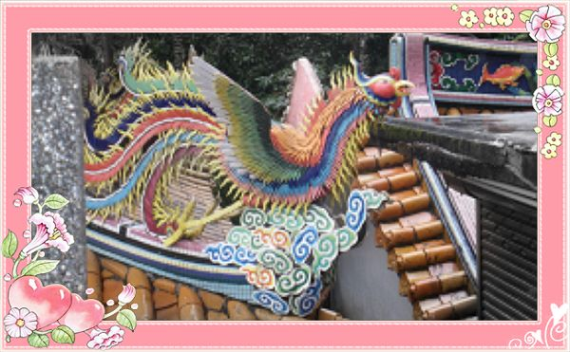
第四 部分~拍照去
這是鳳凰

Slide 11
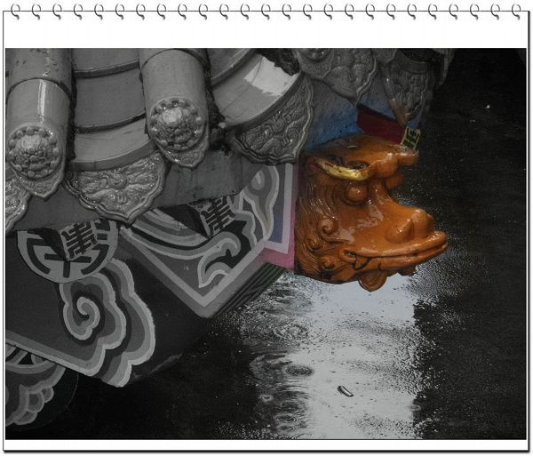
第四 部分~拍照去
這是守護神

Slide 12
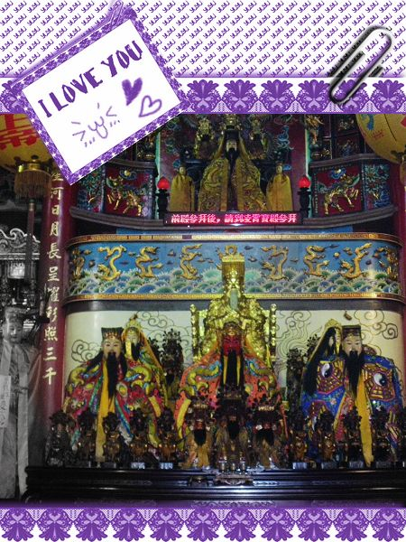
第四 部分~拍照去
這是神仙

Slide 13
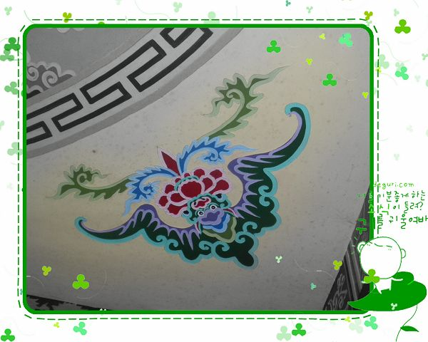
第四 部分~拍照去
蝙蝠等於福氣

Slide 14
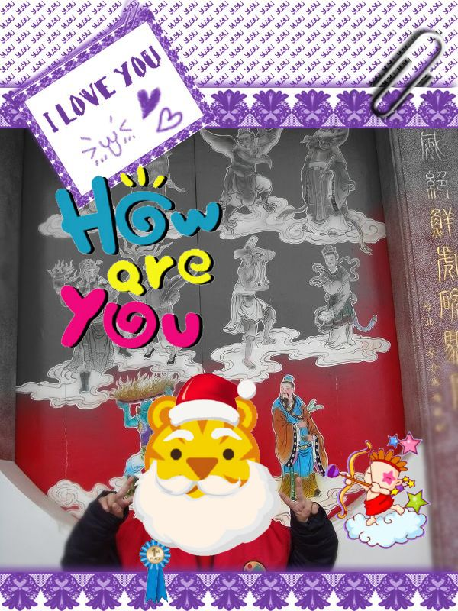
這是老師拍的

Slide 15
謝謝觀賞

